Slide 1
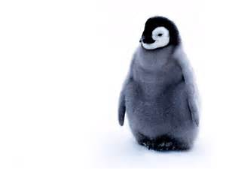
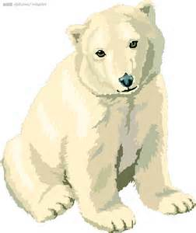
麥哲倫探索築夢計畫
回收再運用，巧手謝師恩
班級:六年孝班
姓名:張瑗庭

Slide 2
目次
1.動機
2.目的
3.築夢團隊
4.方法與進程
5.材料的準備
6.打包魚的製作Ⅰ
7.打包魚的製作Ⅱ
8.打包魚的製作Ⅲ
9.吸管蝦的製作Ⅰ
10.吸管蝦的製作Ⅱ
11.鋁罐蟹的製作Ⅰ
12.鋁罐蟹的製作Ⅱ
13.主題呈現
14.圓滿築夢Ⅰ
15.圓滿築夢Ⅱ
16.結果與發現
17.心得感想
18.反省與建議
19.結束

Slide 3
動機
感謝求學以來老師的教誨，我想藉著這個機會利用各種不同的回收材料做成一個個精美小巧的裝飾品送給曾經教過我的老師們。既可答謝師恩，又可動手做環保。

Slide 4
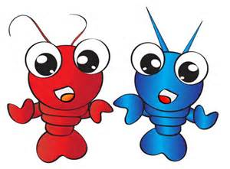
目的
1.藉著此次麥哲倫築夢計畫， 來動手做環保，為地球村盡一份微薄之力。
2.在利用各種回收物製作裝飾品的同時，可以培養創造力，使作品更有創意！
3.最後的成品，贈予老師們，感謝師長們長年來的諄諄教誨！

Slide 5
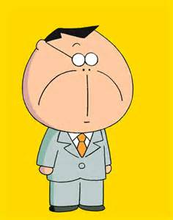
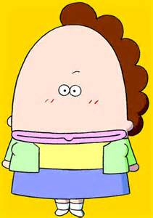
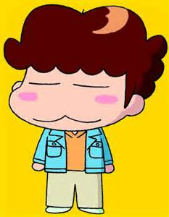
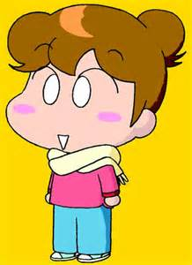
築夢團隊
爸爸：拍照指導、蒐集材料
媽媽：技術指導、協助練習
哥哥：協助拍照、指導ppt
自己：製作成品、整理成果

Slide 6
方法與進程
＊102.08.05〜08.10 蒐集各種回收物品
＊102.08.11〜08.20 製作成品並拍照
＊102.08.21〜08.30 製作成果ppt （不包 含和老師拍照）
＊102.08.31〜09.10 和老師們拍照
＊102.09.11〜09.15 完成成果ppt

Slide 7
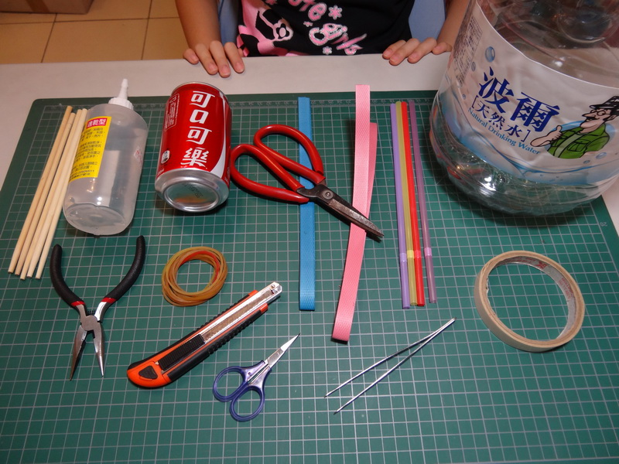
材料的準備

Slide 8
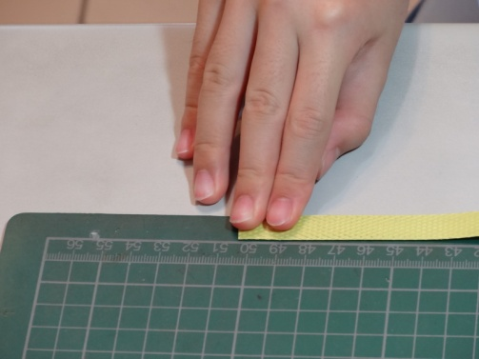
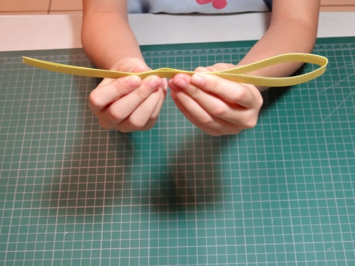
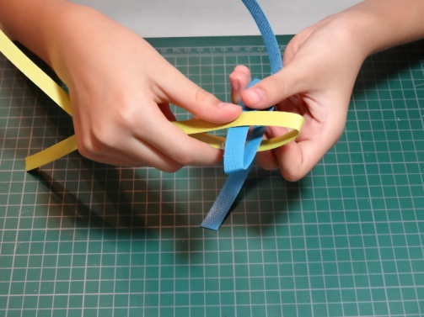
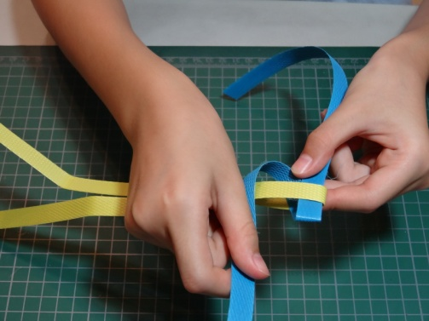
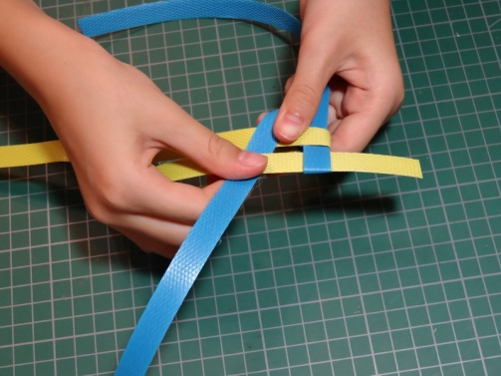
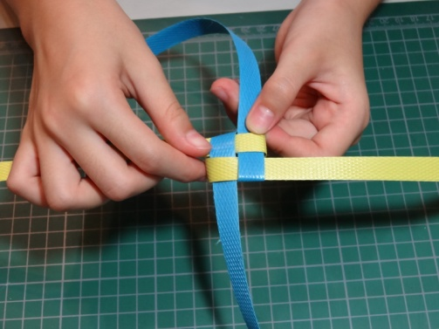
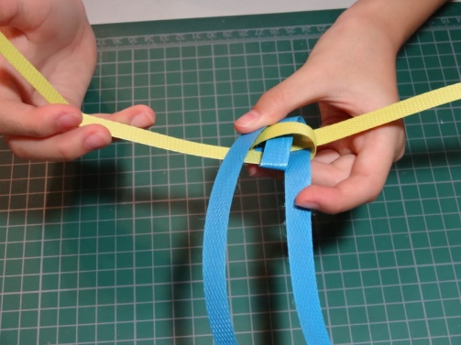
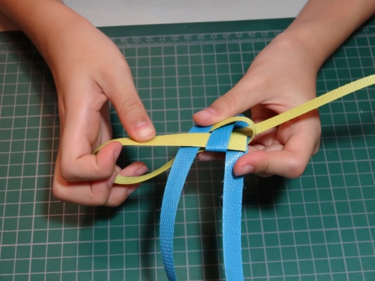
打包魚的製作Ⅰ
1.取50cm長的打包繩2條
2.將打包繩對折
3.右手打包繩套上左手打包繩
4.左手下方繩子往上繞過右手繩子
5.右手下方繩子往左繞過左手繩子穿越
6.整理好成一個田字
7.翻過來左手繩子往上折
8.右手繩子往左繞過左手繩子穿越

Slide 9
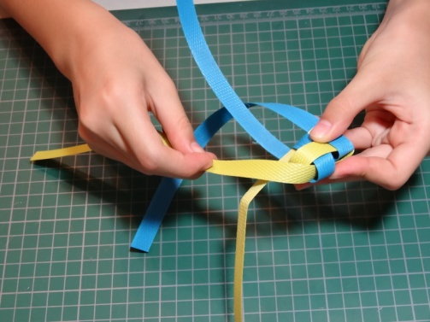
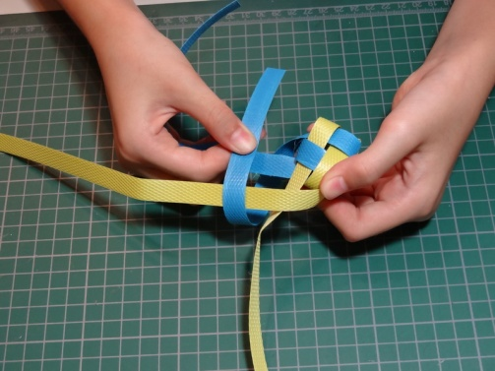
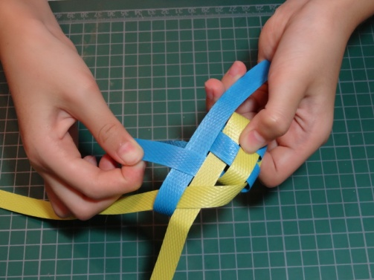
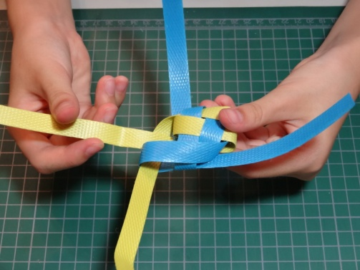
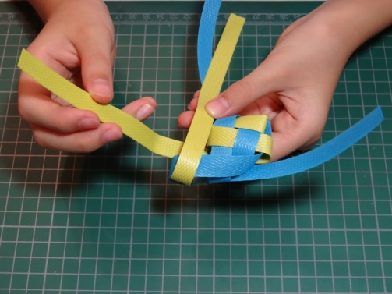
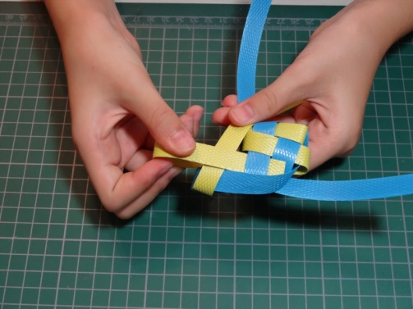
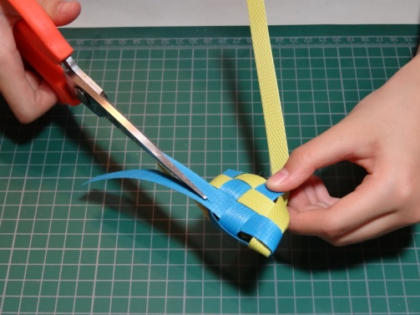
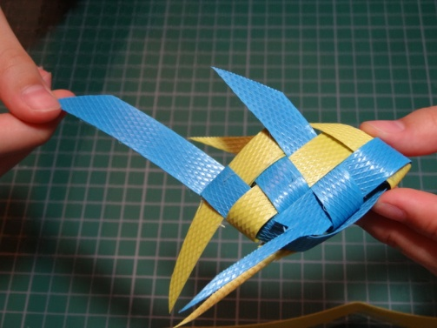
打包魚的製作Ⅱ
9.翻過來將上方繩子往下折
10.將右方繩子往左折
11.將下方繩子往上折穿越過去
12.翻過來
13.將上方繩子往下折
14.將右手繩子往左穿越
15.剪魚鰭形狀
16.將多餘繩子插入做成尾巴

Slide 10
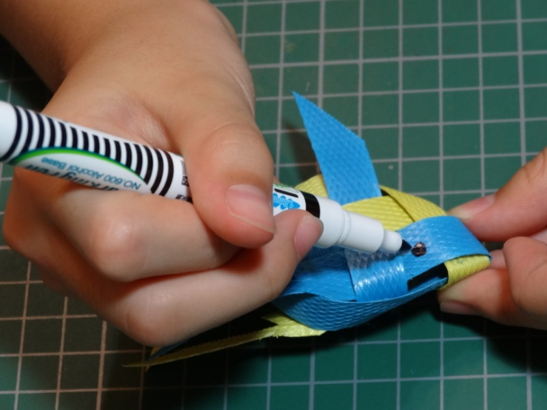
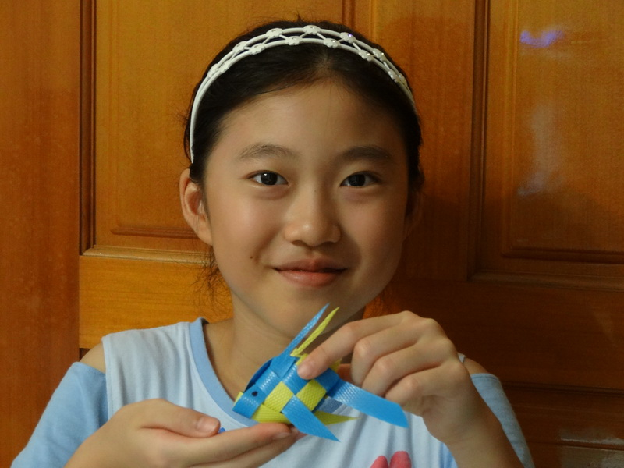
打包魚的製作Ⅲ
17.最後畫上眼睛
可愛的熱帶魚就完成了

Slide 11
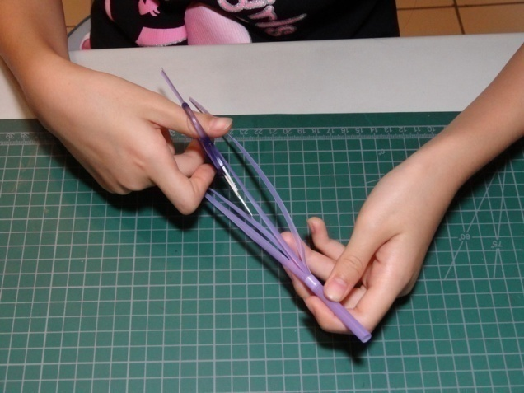
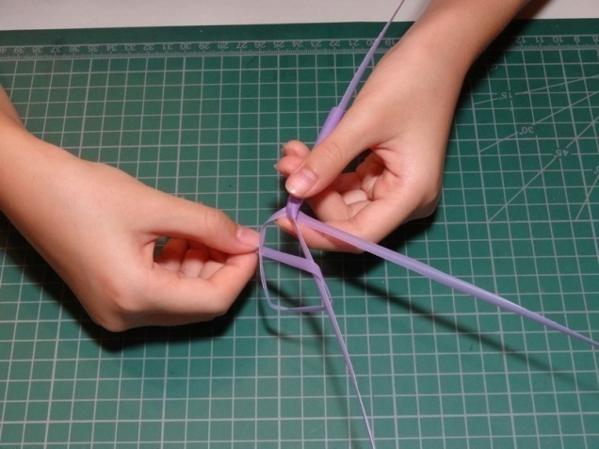
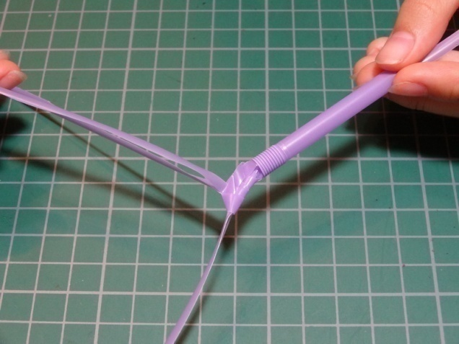
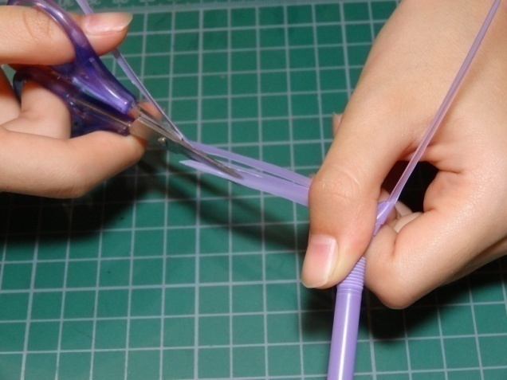
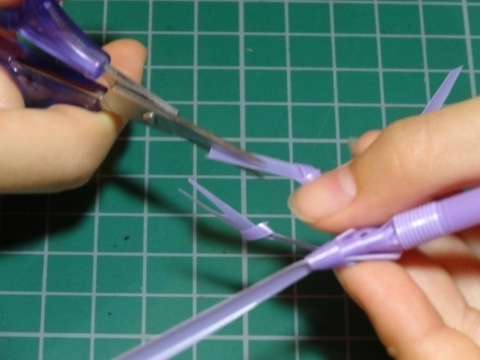
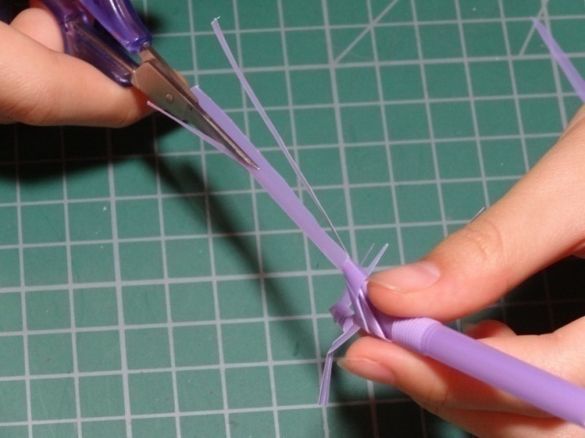
吸管蝦的製作Ⅰ
1.將吸管剪成四等份至彎頭處
2. 先用右帶繞中間以由下往上打結方式左帶也一樣
3. 左右各三次完成頭部製作
4.用剪刀剪螯及蝦腳
5.將螯打兩個結之後剪成剪刀狀
6.剪頭部的觸鬚

Slide 12
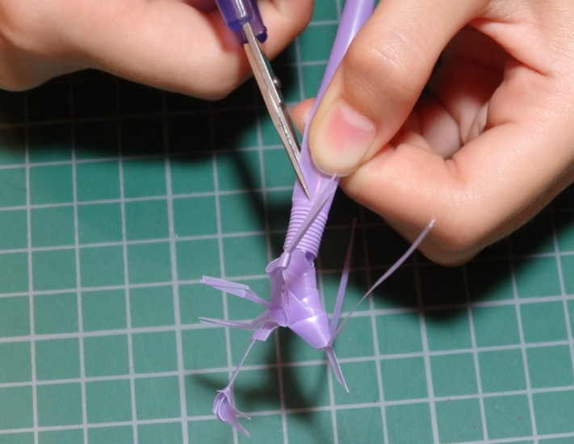
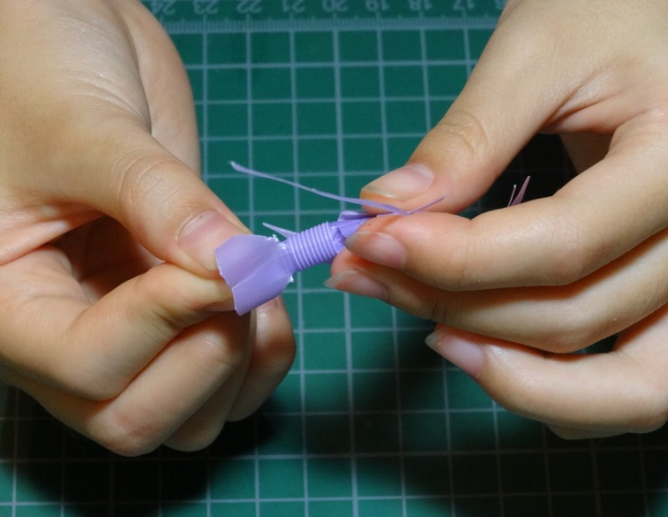
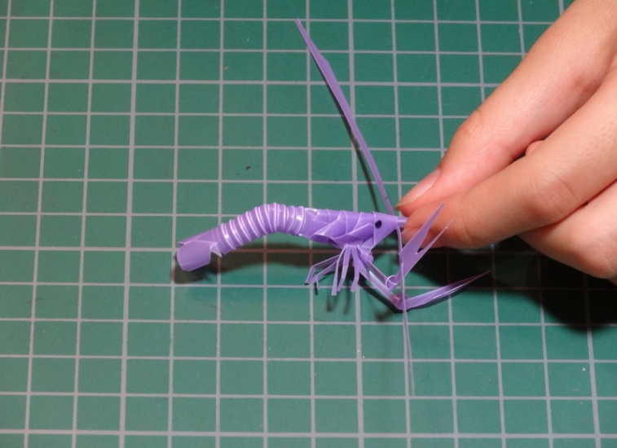
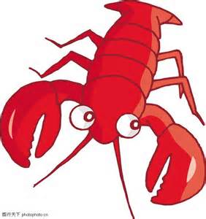
吸管蝦的製作Ⅱ
7.將彎頭下方剪一個三角型
8.將多餘吸管剪掉,剪開摺成 尾巴
9.可愛的吸管蝦完成了

Slide 13
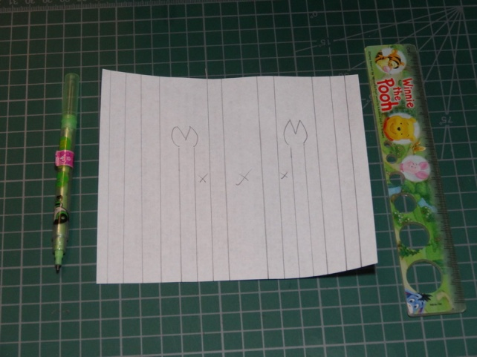
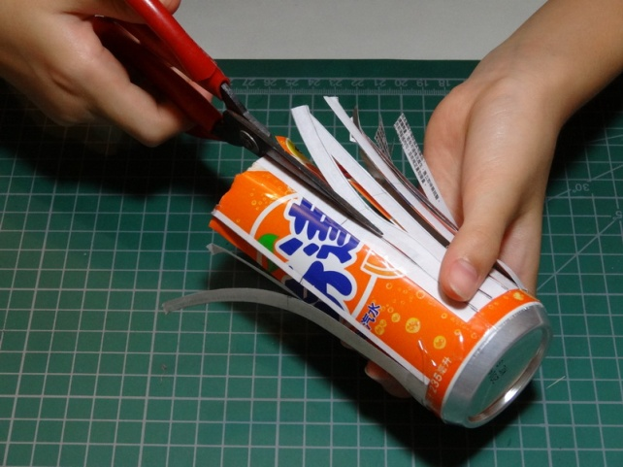
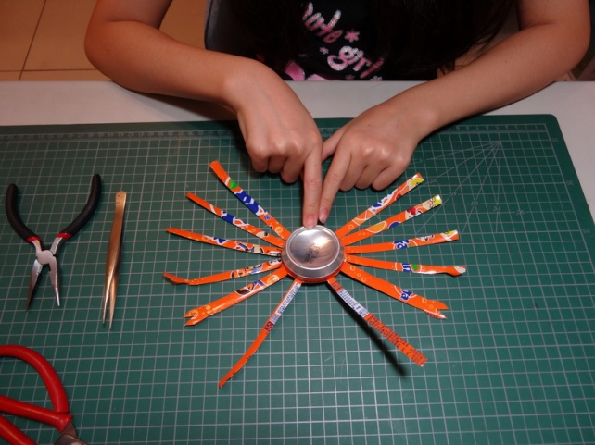
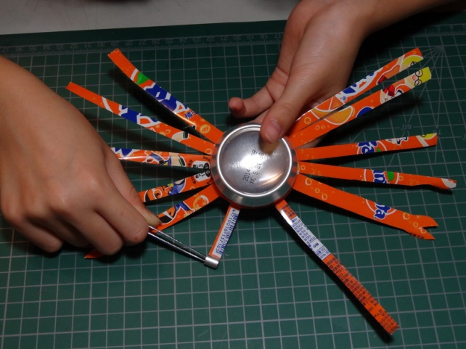
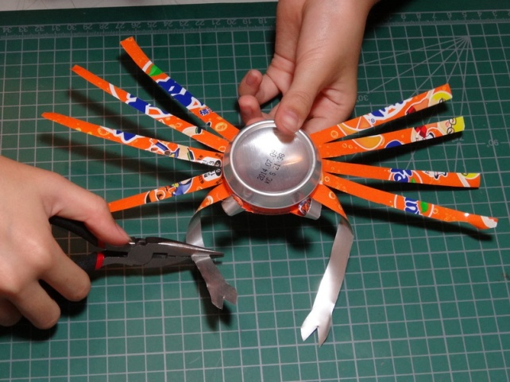
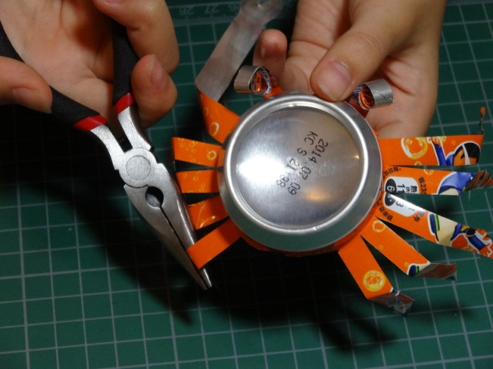
鋁罐蟹的製作Ⅰ
1.用白紙將線條先畫出來
2.依線條將鋁罐剪開
3.剪開後鋪平在桌上
4.用夾子將眼睛捲起
5.用鉗子將蟹螯彎曲成型
6.用鉗子將蟹腳彎曲成型

Slide 14
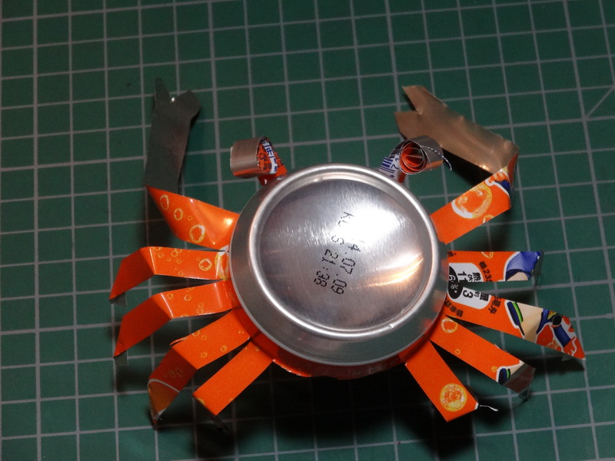
鋁罐蟹的製作Ⅱ
超級可愛的鋁罐蟹也完成了

Slide 15
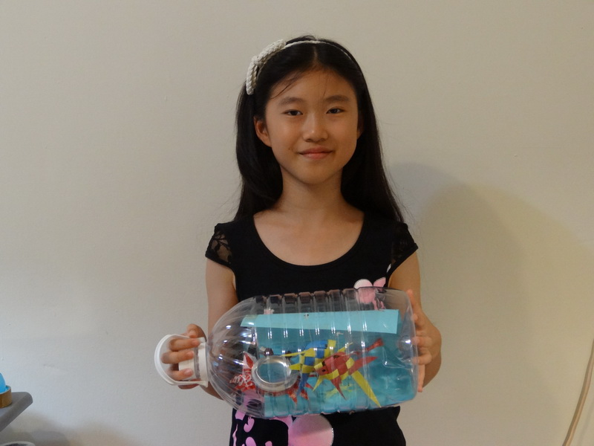
主題呈現
最後將製作完成的[打包魚][吸管蝦][鋁罐蟹]裝在大型寶特瓶內,以海洋水族箱的主題來包裝呈現飾品的完整性

Slide 16
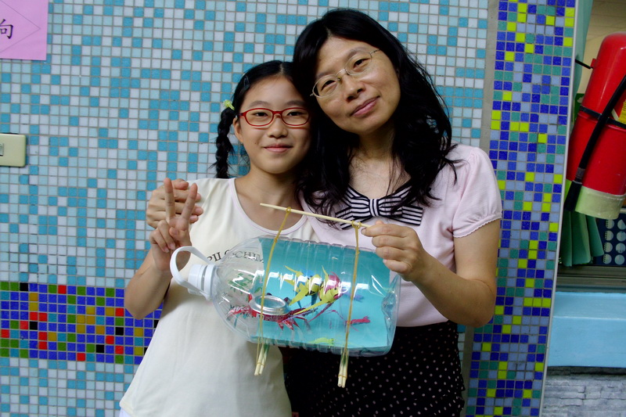
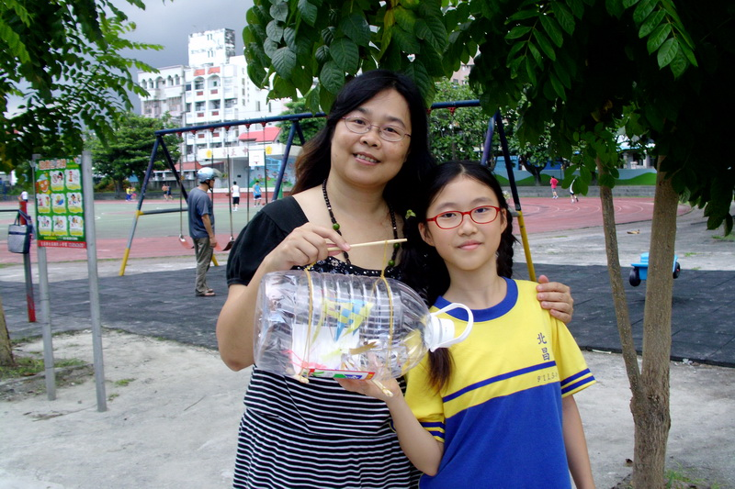
圓滿築夢Ⅰ
珮瑄老師謝謝您，使我的閩南語和體育大幅進步！
謝謝姿妙老師讓我有一個快樂的低年級生活！

Slide 17
圓滿築夢Ⅱ
給美女老師：
因為有您，我的自信增加了。能當您的學生真是一件再幸福不過的事了！
源島老師：
謝謝您啟蒙了我對書法的興趣並不厭其煩的指導我！

Slide 18
結果與發現
1.經過這次的麥哲倫探索築夢計畫後，我學會一些資源回收物的再生利用及手工藝飾品的製作方法。而且，所使用的材料都是平常唾手可得！
2.其實，在我們日常生活當中，有太多的垃圾是可以資源再回收的。只要我們發揮巧思，用雙手做環保，垃圾也能變黃金，地球也能減少傷害！
3.前面雖然經過多次失敗，但不斷反覆練習之後終於成功了！我發現成功的過程必須要有耐力、毅力再加上恆心，方能如願以償！

Slide 19
心得與感想
1.雖然此次製作的材料是回收的廢棄物，但我們始終希望能以巧奪天工的技術把成品製作的維妙維肖，整個活動的過程更是精心規劃、巧手製作。人說「禮輕情意重」期盼贈送給老師的成品能化腐朽為神奇，甚至能答謝師恩浩蕩的師長們！
2.而我們這次則是以「海洋水族箱」為主題，一方面是想帶動大家一起做環保，讓海洋中的動植物能有個乾淨的家園，以及永續的棲息地。另一方面，有感北昌六年以來師恩深似海，因此若能以海洋為主題，就更能表達深厚的謝師情意了！

Slide 20
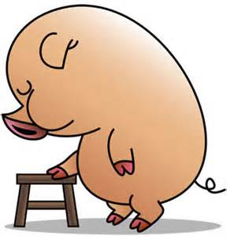
反省與建議
1.此次因為我們想以主題式的方式呈現，所以製作的材料就沒有那麼廣泛，成品也無法多樣化。
2.由於北昌七年教導過我的老師不勝枚舉，因此無法在短時間內製做出太多的成品，因而只贈送給幾位導師，深感抱歉！

Slide 21
我的報告到此結束！
謝謝大家！

